Slide 1
Зарплаты в Сан-Франциско 2011-2020 гг.
Янов Роман Андреевич
февраль’22

Slide 2
О себе
Янов Роман Андреевич
Высшее(бакалавр) “Национальный институт бизнеса” факультет “Финансы и кредит”, среднее специальное “Московский банковский институт” факультет “Банковское дело”
7 лет в Сбере, Старший клиентский менеджер, МБ “Розничный бизнес, Царицынская БТ, Лин Лаборатория 1679. В мои компетенции входят выполнение задач в рамках Лин Лаборатории, а так же выполнение целевых показателей в рамках Бизнес задач подразделения.
г. Москва
Тел:89252877472; email: kinolog-osd@mail.ru; telegram: @Roman1679

Slide 3
Описание проекта
Предобработка данных, анализ и предсказание на базе линейной регрессии зарплат сотрудников из San Francisco за 2011-2020 года.
https://github.com/IanovRoman/Final_project

Slide 4
Подход к выполнению задачи
Предобработка и агрегация данных
Анализ данных и построение графиков
Создание модели на базе линейной регрессии

Slide 5
Выводы анализа данных(Python)
Средний доход сотрудника по всем департаментам составил 152160
Медианный доход сотрудника составил 162554.66
Резкий рост медианы пришелся на 2012 год, время 3-его технологического бума в Сан-Франциско в основном связанные с началом эпохи Илона Маска. Произошли такие события как - 'к МКС пристыковался первый частный корабль Dragon компании SpaceX', 'Поставки автомобилей Tesla Motors', что повлекло массовое приглашение специалистов разных областей в разные сферы разработки, что и повлекло такой рост по нашим департаментам. https://realnoevremya.ru/articles/162345-klyuchevye-sobytiya-2012-goda-v-rossii-i-mire
Резкий рост максимальной зп у сотрудников Полиции наблюдается в 2018 году, это в основном связано с резким увеличением преступности в этот период. https://russian-rt-com.turbopages.org/russian.rt.com/s/inotv/2019-08-24/Fox-News-prestupnost-i-razruha
2019 год, период начала пандемии Коронавируса, так как власти США обьявили локдаун и большинство сотрудников были переведены на удаленный режим работы, так же многие фирмы закрылись, у людей банально не хватало денег на дорогую медицинскую страховку, в связи с этим максимальное значение зп сотрудников медицины резко упало
2011 году льгот не было совсем по всем департаментам
В 2012 можно надлюдать резкий спад по сравнению с 2011 количества полицейских дальше динамика ушла в боковик, однако несмотря на падение в 2012, департамент Полиции остался самым большим с точки зрения количества сотрудников, превышающий департамент медицины почти в 4 раза

Slide 6
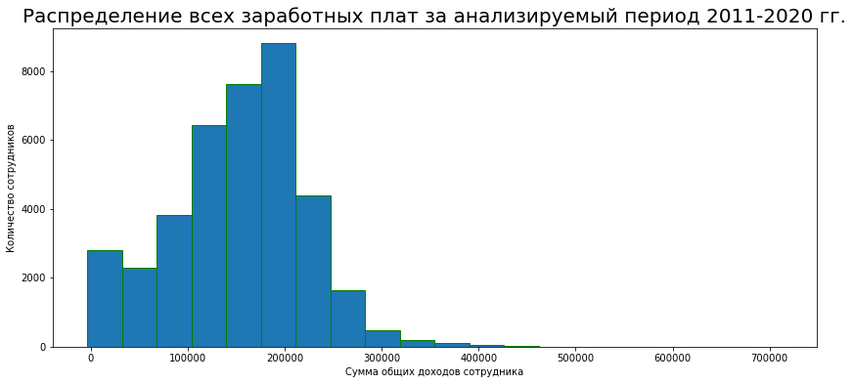
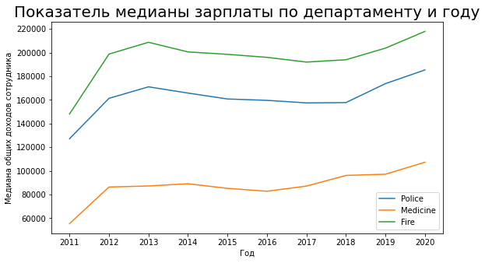
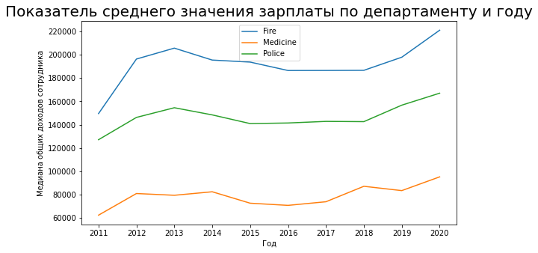
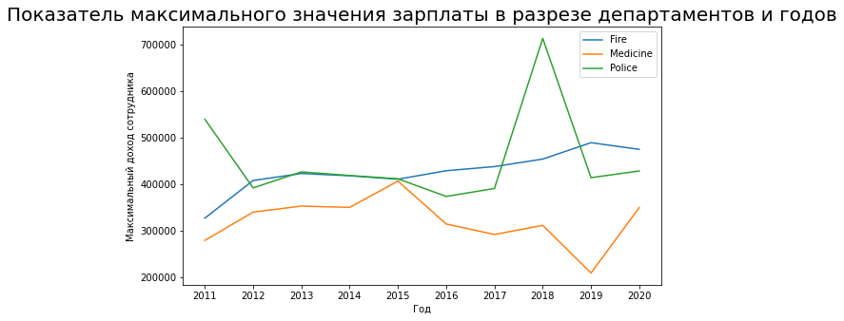
Визуализация анализа данных(Python)

Slide 7
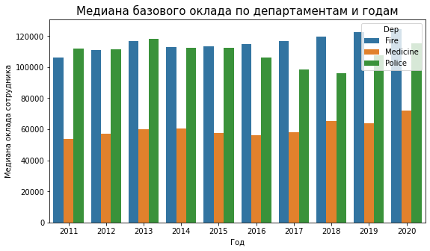
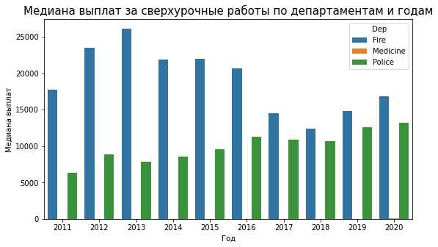
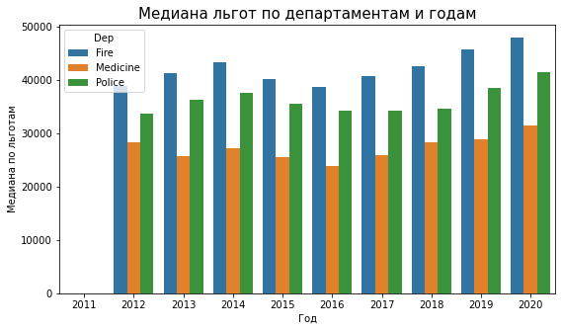
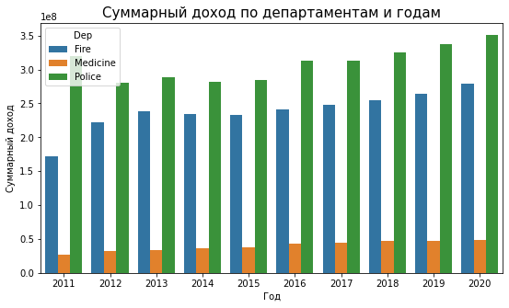
Визуализация анализа данных(Python)

Slide 8
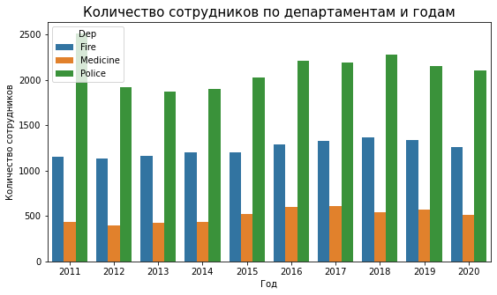
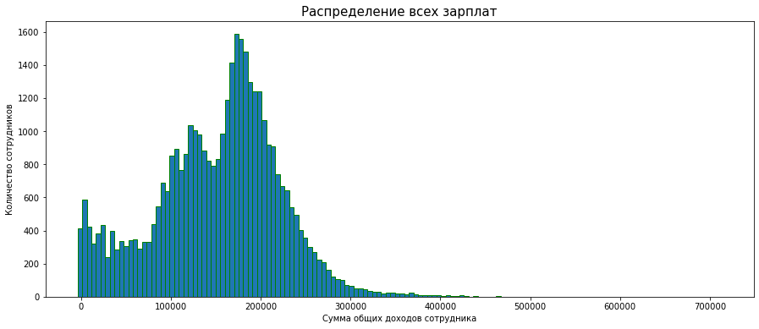
Визуализация анализа данных(Python)

Slide 9
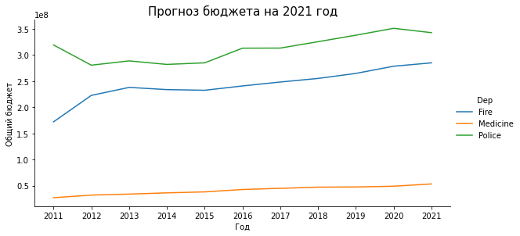
Визуализация анализа данных(Python)

Slide 10
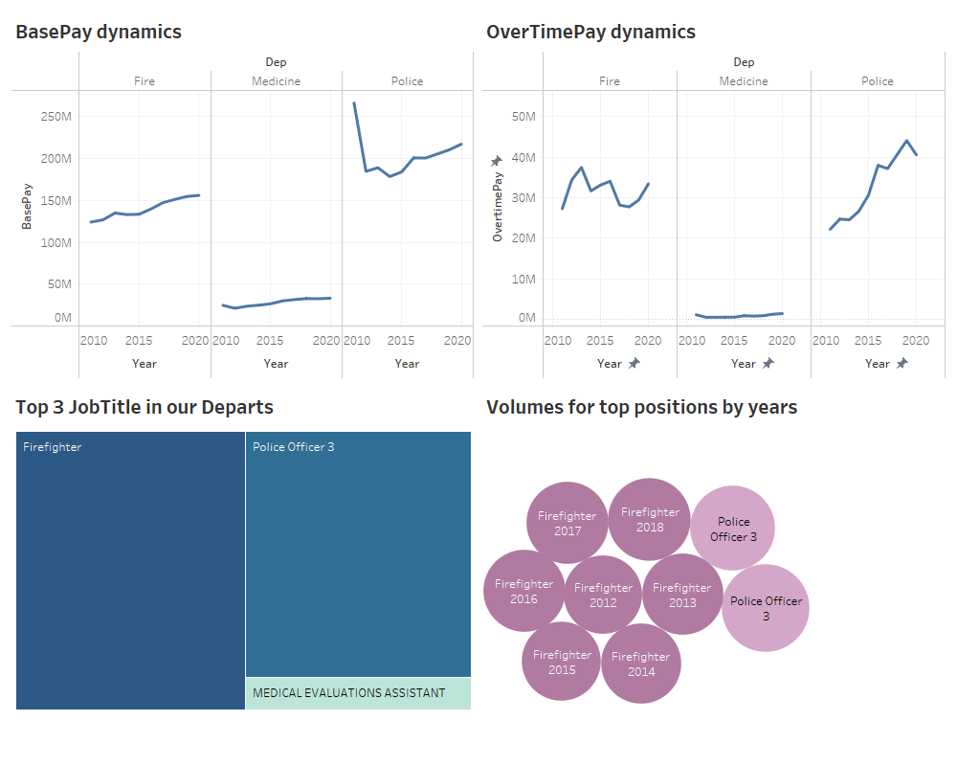

Slide 11
Используемые технологии
Pandas
Numpy
Matplotlib
Seaborn
Sklearn
Tableau

Slide 12
СПАСИБО ЗА ВНИМАНИЕ!

